Slide 1

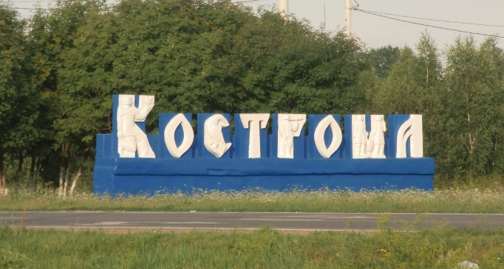
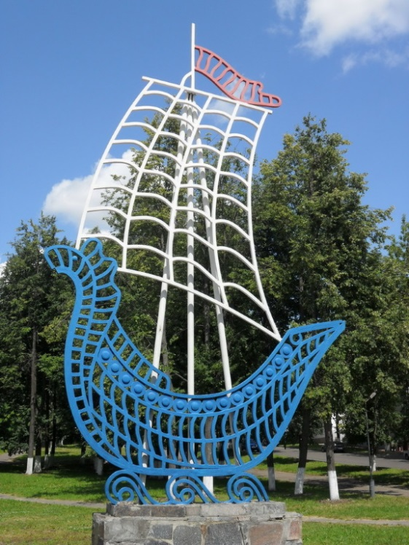
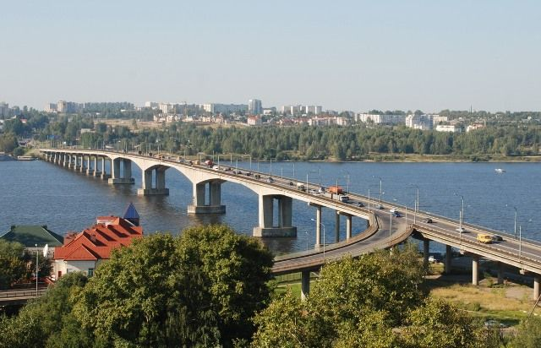
Города Золотого кольца России.
Работу выполнила
учитель начальных классов
ГБОУ школы № 777 г. Москвы
Исаева Елена Владимировна
Красавица Кострома

Slide 2
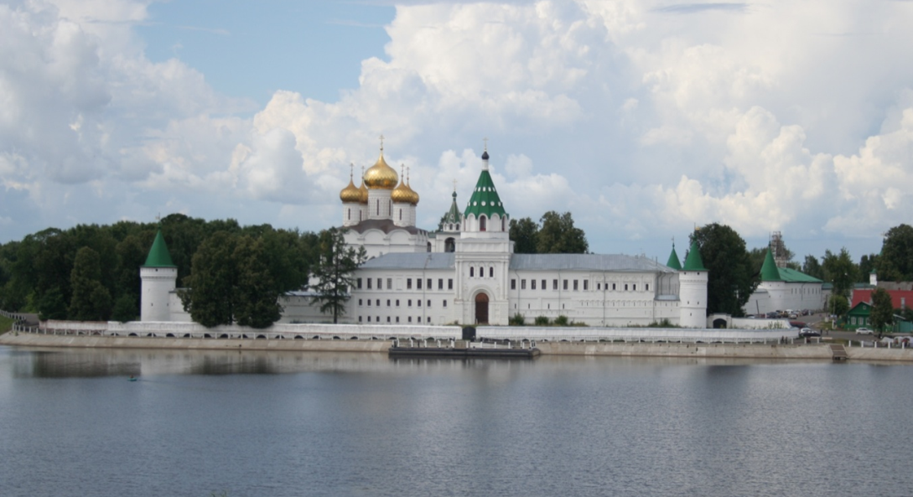
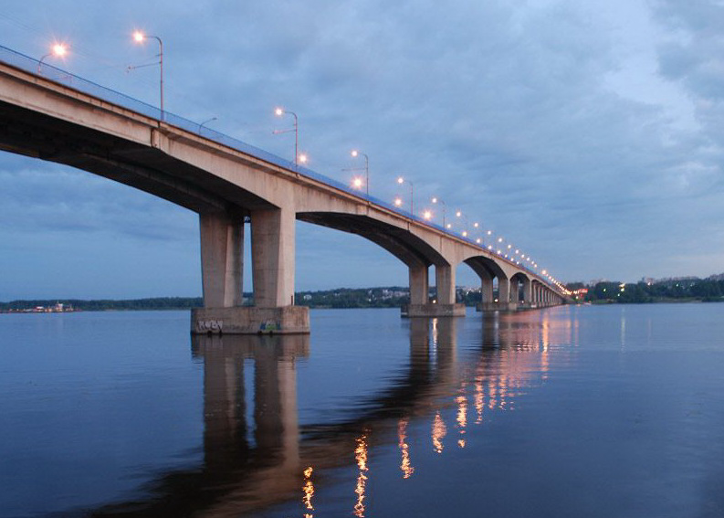
Кострома была основана в 1152 г. Юрием Долгоруким во время его военного похода в земли казанских болгар.
Из источников понятно, что «были в этом месте леса непроходимые, дремучие дебри», а скрывались здесь разбойники, от которых «и совсем проезду не было». Юрий Долгорукий «морем пламенным» расправился с разбойниками. А на выжженной земле появился город Кострома.

Slide 3
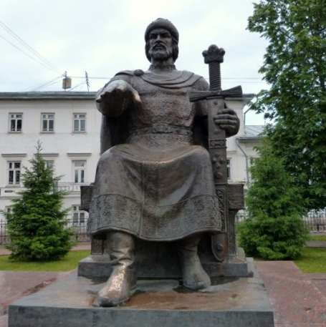
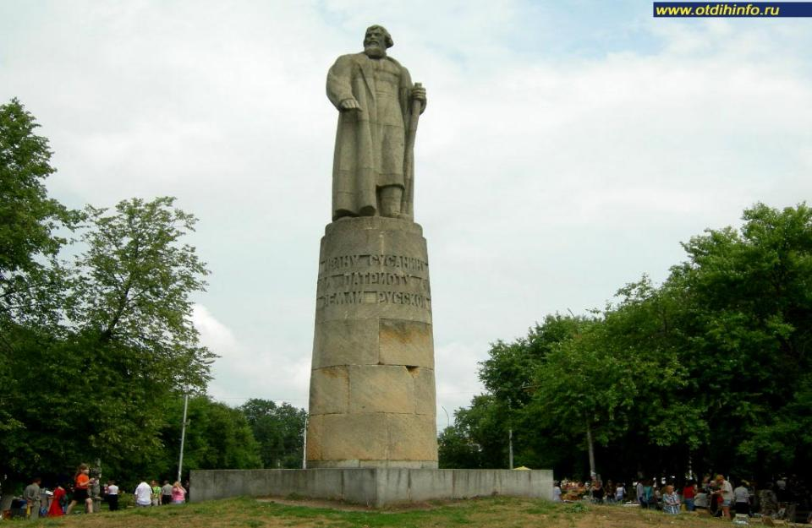
Город расположен на берегу двух рек – величественной Волги и ее притока – реки Костромки. В летописях первая запись о Костроме появилась в 1213 году. Несколько раз Кострома была сожжена полностью, но каждый раз отстраивалась заново.
В 1364 году Кострома вошла в состав Великого Московского княжества. Но и после этого город еще не раз серьезно страдал. Сначала от набегов разбойников, затем во время борьбы Москвы и Твери за великое княжение.
Не могло не сказаться на Костроме и смутное время. Польский пан Лисовский дважды брал и опустошал город. Но костромичи не отступили. а уроженец костромской земли Иван Сусанин стал русским национальным героем. Он завел врагов в болото. Где погиб сам, но и погубил врагов.

Slide 4


Городская символика
Город Кострома имеет официальные символы — герб, флаг, гимн.
Герб Костромы является первым городским гербом в истории России. Он изображает галеру «Тверь», на которой императрица Екатерина II прибыла в Кострому.
22 августа 2002 года исторический герб утверждён в качестве действующего символа города. Флаг Костромы создан на основе символики герба.

Slide 5
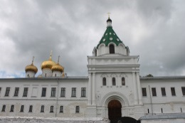
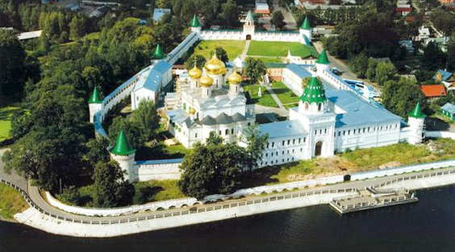
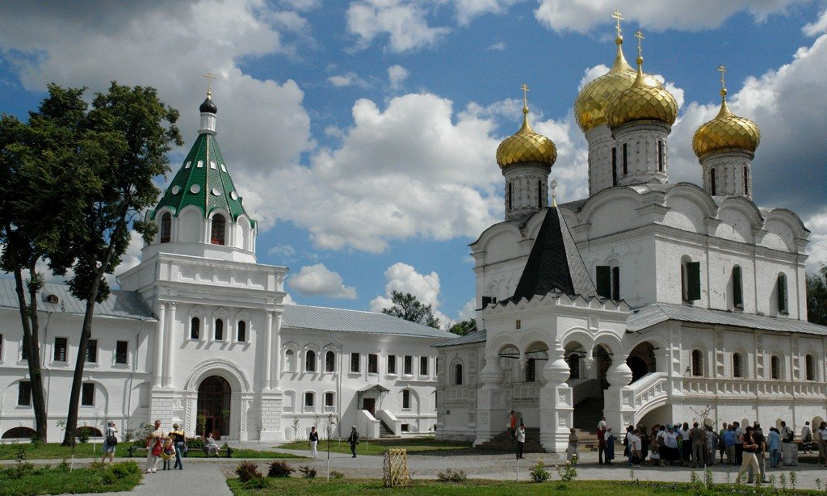
Ипатьевский монастырь
Ипатьевский монастырь живописно
расположен на стрелке между реками Волгой и
Костромой, и является главной достопримечательностью города.
Это православный мужской монастырь Русской Церкви, основанный более семисот лет назад. Монастырь возник как крепость, защищающая город от набегов татар, и уже в древности его окружали дубовые, толстые стены, позже переделанные на каменные. Место, где расположен монастырь необыкновенно красиво, на стрелке между реками величаво красуются его золотые купола и зубчатые каменные стены.
Ипатьевский монастырь
Это слияние рек было очень важно.
Ведь Кострома и Волга в то время были
важными торговыми речными магистралями.
Плавая на кораблях в дальние страны, купцы
развивали торговлю, а в прилегающих к
монастырю селах возникали разные
ремесла. Так со временем стало
востребованным кирпичное, плотницкое и
каменное дело. В самом монастыре создавались книжные хранилища и иконописные мастерские.

Slide 6
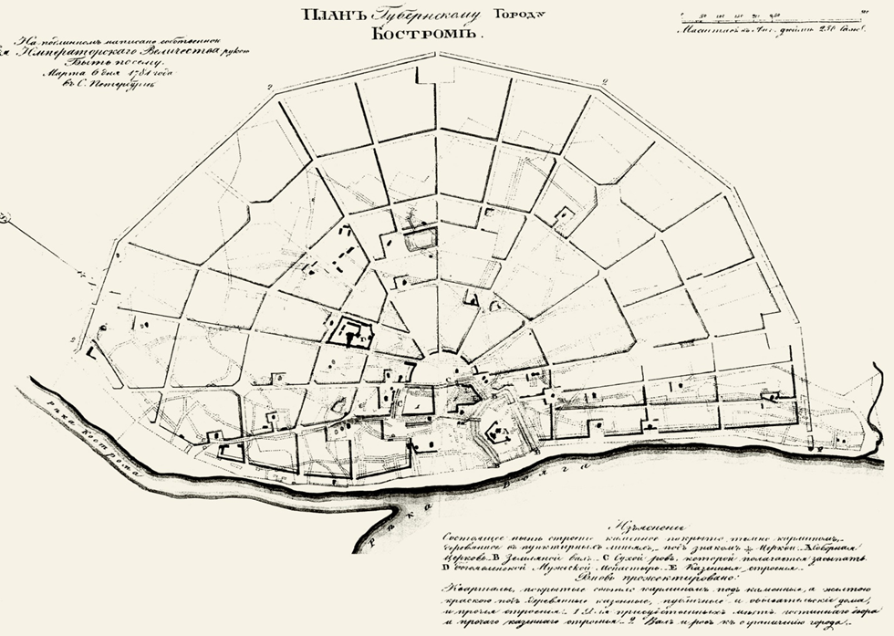
После смутного времени
Кострома стала стремительно
развиваться. В 1668 году,
согласно “описи городов”,
она стала самым населенным
после Москвы и Ярославля
городом Московской Руси. В
Костроме строились храмы,
соборы, церкви, купеческие
лавки и ремесленные
мастерские. Костромские товары,
славились не только на Руси,
но и за границей.
В 1767 году Екатерина II учредила герб города с изображением галеры “Тверь”, на которой императрица прибыла в Кострому. Спустя 14 лет она же утвердила генеральный план застройки города, и спустя несколько лет Кострома приобрела знакомый нам облик. Центром города стали каменные торговые ряды и раскинувшаяся перед ними площадь, которая сначала называлась Екатеринославской, а затем указом Николая I стала Сусанинской. От площади веерообразно отходят несколько улиц, которые носили имена сына императрицы и членов его семьи (в советское время улицы, разумеется, переименовали).

Slide 7
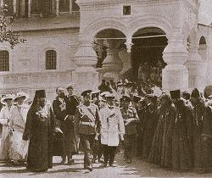
Будучи крупным городом на Волге, Кострома торговала практически со всей европейской Россией, став важным торговым центром. В 1913 году в Костроме с размахом отметили 300-летие дома Романовых.
К началу мероприятия был
существенно благоустроен
центр города, построена
электростанция, завершена
вторая очередь водопровода
(первая была открыта
в 1870-м). На берегу Волги
прошла выставка,
призванная
продемонстрировать
экономические и культурные
успехи губернии. Разумеется, в Кострому пребыла и царская семья.

Slide 8
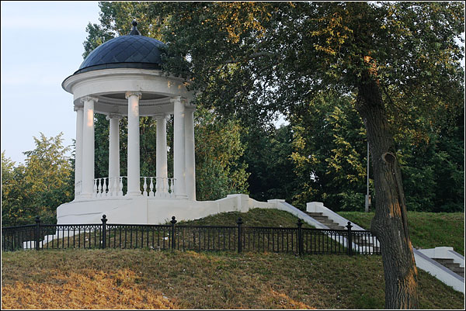
Сегодня Кострома представляет собой сравнительно небольшой (около 270 тысяч жителей), но хорошо развитый город. Костромской край традиционно славится легкой промышленностью. Вместе с тем в области есть металлообрабатывающие и деревоперерабатывающие предприятия, приборо- и машиностроение. Большим спросом в России пользуются костромские ювелирные изделия. Ну и не стоит забывать про туристическую составляющую.

Slide 9
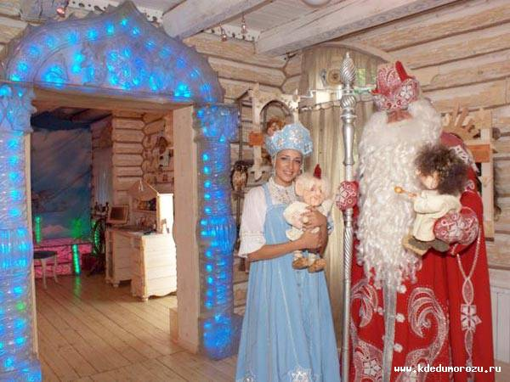
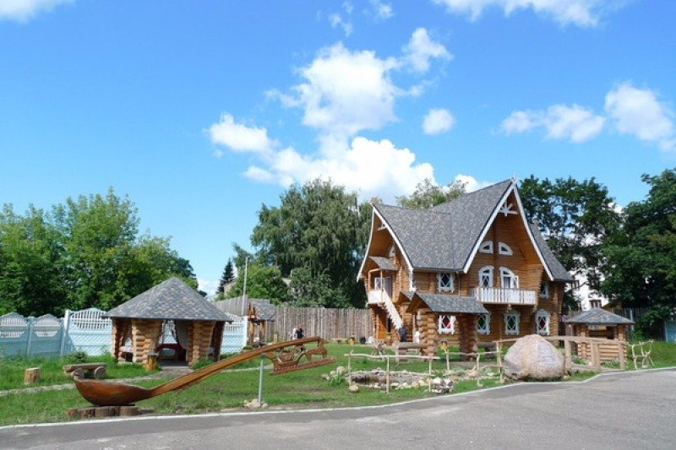
Кострома – это колыбель
дома Романовых и родина Снегурочки.
Последнее звание Кострома заслужила тем, что великий русский драматург
А.Н. Островский во время посещения имения Щелыково Костромского уезда написал знаменитую пьесу “Снегурочка”.

Slide 10
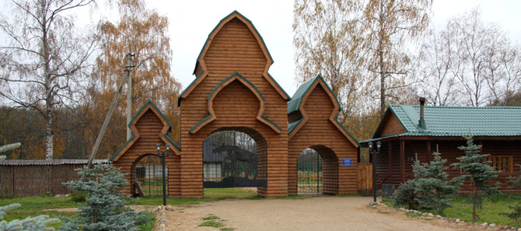
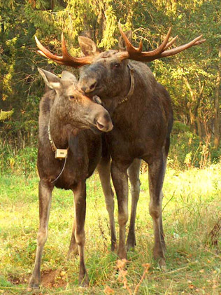
Сумароковская лосеферма
Человек с давних пор стремился приручить лося, сделать из него домашнее животное.
С момента создания Сумароковской лосиной фермы, в 1963 году, она претерпела множество преобразований и изменений. Ставились разные цели, решались разные задачи.
С момента создания Сумароковской лосиной фермы, в 1963 году, она претерпела множество преобразований и изменений. Ставились разные цели, решались разные задачи.
В современном мире с развитием экономики, политики и технического прогресса, стало понятно, что лосиная ферма - это не только уникальный и единственный в мире научно-исследовательский объект, но еще и интереснейший объект для туризма. Сейчас, когда новое поколение все чаще изучает животных по книгам, в лучшем случае видит их в зоопарке, становится особенно важным непосредственное общение человека с природой в естественной среде.

Slide 11
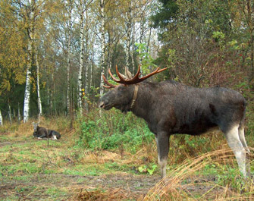
Современный человек стремится проводить свой отдых ближе к природе, появилось такое понятие, как экологический туризм. Общение в непосредственной близости с дикими животными делает лосеферму еще более заманчивым объектом для такого туризма. Люди охотно приезжают на лосиную ферму во второй и в третий раз.
Туристический сезон на лосиной ферме открыт круглый год. В «глубокоснежный» период лоси содержатся на зимней делянке в лесу, с апреля всех животных переводят в летний лагерь. Приезжающим на ферму туристам предлагается не только сфотографироваться с лосями, но и покормить их, приобрести сувениры и попробовать лосиного молока (с мая по сентябрь).

Slide 12
Литература
1.Фотографии из личного архива
2. http://uslide.ru/images/27/33653/736/img4.jpg
3. http://lifekostroma.ru/wp-content/uploads/2014/03/flag_kostroma_2.png
4. http://www.c-e.ru/wfile/911/Kostroma.png
5. http://www.enckostr.ru/images/maps/1804664599.jpg
6. http://www.imenno.ru/wp-content/uploads/2013/07/XL.jpg
7. http://tverturservis.ru/images/tury/foto/201504/foto029.jpg
8. http://www.multitour.ru/files/excursimgs/866x573/excurs_28214_70357_kostromaaa.jpg
9. http://static.panoramio.com/photos/large/3049941.jpg
10. http://lifekostroma.ru/wp-content/uploads/2014/03/dolgorukij_kostroma.jpg
11. http://ipatievsky-monastery.ru/
12. http://q-ec.bstatic.com/images/hotel/840x460/368/36805766.jpg
13. https://autotravel.ru/phalbum/10193/392.jpg
14. http://img-fotki.yandex.ru/get/32/lgilman.21/0_1538d_cabcd883_XL
15. http://www.yaroslavova.ru/LoadedImages/2014/05/07/Borshov.jpg
16. http://img-fotki.yandex.ru/get/13/rolmts.7/0_63a9_3da791d6_XL.jpg
17. http://www.gostinica-graf.ru/kostroma/2.jpg
18. http://img-fotki.yandex.ru/get/4612/26117586.2e/0_63a1e_ff0e7c84_XL
19. http://teremsnegurochki.ru/
20. http://www.loseferma.ru/
21. http://www.aelitatravel.ru/uploadpic/0549e0a3ef3c3dd42ad635be35288196.jpg

